Slide 1
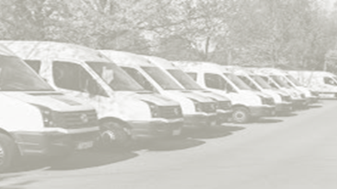

 | Arrendados | Propios | Subtotal
Pickup | 7 | 3 | 10
Sedán | 2 |  | 2
Van | 8 | 4 | 12
Racer
Motos
Cuatri
Van
Racer
Ambulancia
Cargo
Aerobote
Microbus
Torre
Camioneta
Total | 17 | 7 | 24
VEHÍCULOS DE
SAN LUIS POTOSÍ

